Slide 1
Математическое кафе

Slide 2
«Учиться можно только весело …
Чтобы переваривать знания,
надо поглощать их с аппетитом»
(Анатоль Франс)

Slide 3
Меню
Салат «Ералаш»
2. Математическая уха
3. Пельмешки «Без спешки» с начинкой из смекалок с острыми приправами из внимания и мышления
4. Пирог «шарлотка»
5. Компот с загадками

Slide 4
Салат
«математический ералаш»

Slide 5
Вопросы команде «8а»
6. Как называется прямоугольник
у которого все стороны равны?
5. Назовите единицу измерения углов?
4. Как называется сумма длин сторон многоугольника?
1.Какая геометрическая фигура
используется для наказания детей?
3. Как называется треугольник, у
которого две стороны равны?
8. Что тяжелее пуд железа или пуд пуха?
7. Как называется угол , если он меньше прямого?
2. Как называется результат действия
сложения?

Slide 6
Вопросы команде «8б»
8. Как называется результат деления?
4. Сумма всех углов треугольника равна?
Что есть общего у слова,
растения и уравнения?
7. Петух, стоя на одной ноге весит
4 кг.Сколько весит петух, стоя на двух ногах?
5.Первый месяц осени?
6. Как называется самая большая сторона прямоугольного треугольника?
3. Как называется треугольник,
у которого все стороны равны?
2. Как называется результат вычитания?

Slide 7
«Математическая уха»

Slide 8
Пельмешки
«Без спешки»

Slide 9
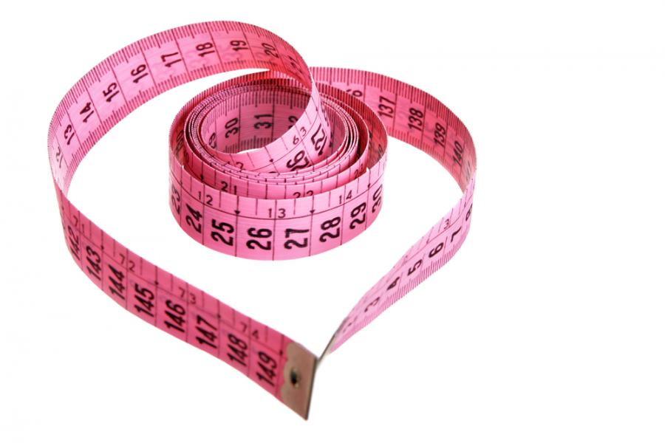
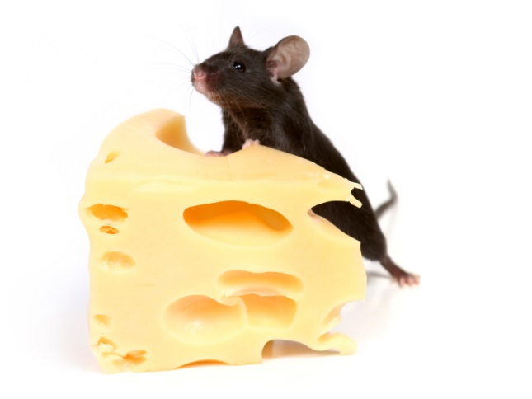
5+1=6
дециметр
3+2=5

Slide 11
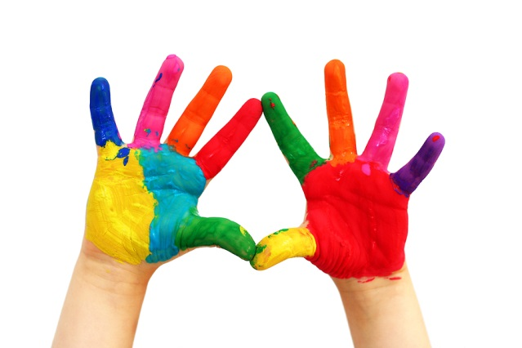
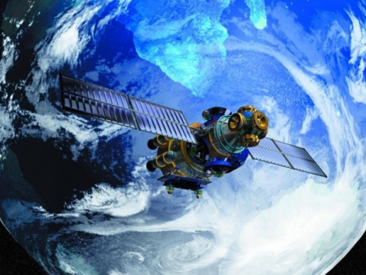
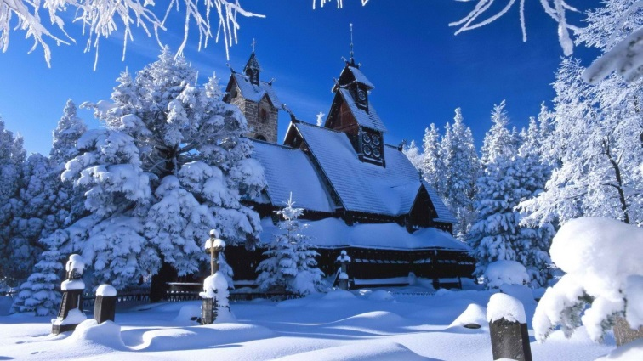
50
4
1ч40мин = 100мин
-5
январь

Slide 12
Пирог
«скороспелка»

Slide 13
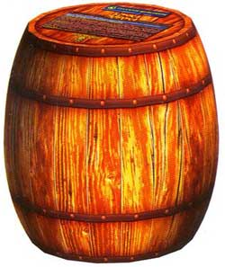
Баба –Яга утверждает, что Змей Горыныч не пролетит 1000 км без дозаправки. Кощей Бессмертный поспорил с ней на бочку кваса, что пролетит. Змей Горыныч пролетел 4 часа со скоростью 247км/ч и совершил вынужденную посадку для дозаправки. Проспорила Баба Яга или нет?
Змей Горыныч не пролетит 1000 км без дозаправки. Он пролетел
247* 4= 988(км)
1000:4 =250км/ч
Не ПРОСПОРИЛА

Slide 14
2.Кощей Бессмертный, Баба Яга и Змей Горыныч выпили сорокаведерную бочку пепси-колы. Кощей выпил - 6 ведер, Баба-Яга - 4, остальное честно разделил между собой трехголовый Змей Горыныч.
Поскольку ведер пепси-колы досталось каждой голове?
По 10 ведер

Slide 15
3. Назовите фигуру, которая получена из трех точек, не лежащих на одной прямой, и трех отрезков, попарно соединяющие эти точки?
треугольник
4. Что больше 7² или 49 ?
равны
5. Определить вид треугольника,
если его стороны равны 3, 4, 5.
прямоугольный
5² = 3²+4²
6. Сколько будет 2+2∙2=
6

Slide 16
Компот
из загадок

Slide 17
№1
Загадка команде «8а»
Сурок - сорок
Загадка команде «8б»
Катет - катер

Slide 18
№2
Загадка команде «8а»
Шерсть - шесть
Загадка команде «8б»
Семь - семья

Slide 19
№3
Загадка команде «8а»
Стол - сто
Загадка команде «8б»
Круг - друг

Slide 20
Желаем к математике
Всем прилагать старанье.
Всего вам доброго друзья
и хорошего вам настроения!

Slide 21
Источники:
Занимательная математика Я.И Перельмана
Веселая занимательная математика
http://zanimatika.narod.ru/Book8_1.htm
http://www.nachalka.uz/publications/202_zanimatelnaya_matematika.html
http://go.mail.ru/search_images?rch=e&type=all&is=0&q=смайлики+для+одноклассников&us=8&usln=4#w=400&h=334&s=144699&pic=http%3A%2F%2Fsmileset.ru%2Fimage%2Fsmailiki3.jpg&page=http%3A%2F%2Fsmileset.ru%2Findex.php%3Fa%3Dne
http://olpictures.ru/vesyolyie-povaryata-kartinki-rasskrazki.html

